Slide 1
Sykefraværsrapport 2023
Det samfunnsvitenskapelige fakultet
Jannicke Monsen
HR-leder

Slide 2
Sykefraværsoversikt 2023
Tallene er basert på DFØ-rapport (innsikt)
Sykefraværet ved SV har økt fra 4,18% i 2022 til 4,28% i 2023. Denne økningen på 0,10% er tilsvarende økningen i egenmeldt sykefravær (0,95%).
Kvinner har høyere sykefravær enn menn; 5,74% sammenlignet med 2,98%. Menns sykefravær utgjør 26,2% av sykefraværet
Det har vært en fraværsøkning på ca 0,5% for begge kjønn sammenlignet med 2022 (5,24% og 2,49%)
Rapporten deler også opp fravær i korttidsfravær (1-3 dager), fravær innenfor arbeidsgiverperioden (4-16 dager) og langtidsfravær.

Slide 3
Sykefravær SV 01.01 – 31.12.2023
 | Kvinner | Menn | SV
Korttidsfravær 1-3 dg | 611 | 174 | 785
Fravær 4-16 dg | 212 | 78 | 290
Langtidsfravær | 383 | 133 | 516
Totalt | 823 | 252 | 1075

Slide 5
Kjønnsfordeling i sykefravær over tid

Slide 6
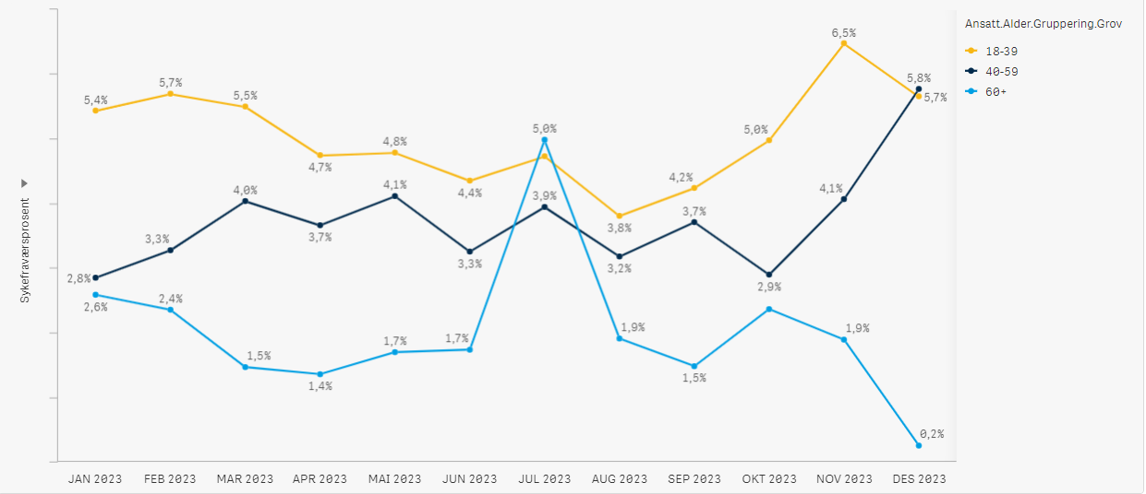
Aldersfordeling sykefravær over tid

Slide 7
Sykefravær for postdok og stipendiater

